Slide 1







Mapowanie potrzeb w zakresie opieki
długoterminowej w systemie pomocy społecznej w województwie podlaskim
Zamawiający:
Regionalny Ośrodek Polityki Społecznej
ul. Generała George’a Smitha Pattona 8
15-688 Białystok
Badanie zrealizował:
INDEKS Ośrodek Badań Społecznych
ul. Jana Pawła II 14
61-139 Poznań
www.indeks-badania.pl
„Koordynacja działań w zakresie polityki społecznej w województwie podlaskim”
(Fundusze Europejskie dla Rozwoju Społecznego 2021–2027, Działanie 04.13).

Slide 2

Cele badania
Celem badania było poznanie, jak funkcjonuje system opieki długoterminowej w ramach pomocy społecznej w województwie podlaskim oraz jakie są jego najważniejsze wyzwania.
Cele szczegółowe badania
Badanie miało na celu:
  Rozpoznanie dostępnych form opieki długoterminowej,
  czyli usług świadczonych zarówno w placówkach całodobowych, jak i w miejscu zamieszkania, w tym usług opiekuńczych oraz form wsparcia dziennego;
  Ocenę dostępności i skuteczności usług,
  sprawdzenie, czy mieszkańcy mogą realnie korzystać z dostępnych form wsparcia oraz jakie bariery utrudniają dostęp do opieki (organizacyjne, kadrowe,
finansowe i terytorialne);
  Identyfikację deficytów systemu opieki długoterminowej,
  w szczególności braków infrastrukturalnych, niewystarczającej liczby miejsc, ograniczonej dostępności personelu oraz niedostatecznego rozwoju wybranych usług;
  Określenie potrzeb instytucji realizujących usługi,
  poznanie perspektywy jednostek samorządu terytorialnego oraz innych podmiotów organizujących i świadczących opiekę długoterminową.
Znaczenie badania
Realizacja powyższych celów pozwoliła na kompleksową ocenę systemu opieki długoterminowej w regionie.
Wyniki badania stanowią podstawę do sformułowania wniosków i rekomendacji, których celem jest poprawa dostępności i jakości usług.

Slide 3

Zakres merytoryczny badania
Analizie poddano formy opieki długoterminowej organizowane przez:
  jednostki samorządu terytorialnego (JST),
  podmioty realizujące zadania z zakresu pomocy społecznej.
Zakres badań obejmował:
  dostępność usług opieki długoterminowej,
  rozmieszczenie terytorialne usług,
  zasoby kadrowe i infrastrukturalne,
  bariery utrudniające korzystanie z opieki długoterminowej przez osoby wymagające wsparcia.
W badaniu uwzględniono również działania już realizowane oraz planowane, zarówno na poziomie lokalnym, jak i regionalnym, których celem jest poprawa dostępności i jakości usług opiekuńczych.
Przyjęte wyłączenia z badania
Badanie nie obejmuje opieki długoterminowej realizowanej w systemie ochrony zdrowia.
W szczególności wyłączono:
  usługi medyczne finansowane ze środków Narodowego Funduszu Zdrowia (NFZ).
Wyłączenia te wynikają z:
  zakresu kompetencji Zamawiającego,
  faktu, że świadczenia zdrowotne nie stanowią bezpośredniego przedmiotu regionalnej polityki społecznej.

Slide 4



Definicja opieki długoterminowej w Polsce
Przez wiele lat w polskim prawie nie istniała jednolita definicja opieki długoterminowej, co prowadziło do różnych interpretacji tego pojęcia w praktyce.
Zmianę wprowadziła ustawa o działalności leczniczej z 15 kwietnia 2011 r., która określa opiekę długoterminową jako:
  stacjonarne i całodobowe świadczenia zdrowotne,
  inne niż świadczenia szpitalne,
  skierowane do osób wymagających stałej opieki w odpowiednich warunkach.
Opieka długoterminowa w systemie ochrony zdrowia
W sektorze ochrony zdrowia opieka długoterminowa obejmuje:
  pielęgnację,
  opiekę,
  wsparcie osób przewlekle chorych, które nie wymagają hospitalizacji.
Świadczenia te są finansowane ze środków publicznych na podstawie przepisów o świadczeniach opieki zdrowotnej, a ich zakres określa Minister Zdrowia. Obejmują m.in.:
  świadczenia pielęgnacyjne i opiekuńcze,
  opiekę paliatywną i hospicyjną.

Slide 5


Opieka długoterminowa
w pomocy społecznej
Opieka długoterminowa funkcjonuje w Polsce równolegle w dwóch sektorach:
ochrony zdrowia
pomocy społecznej
Podstawowe formy opieki długoterminowej
W praktyce opieka długoterminowa obejmuje:
  usługi domowe i środowiskowe,
  opiekę całodobową w placówkach stacjonarnych.
W obszarze pomocy społecznej podstawą prawną jest ustawa o pomocy społecznej, która zobowiązuje samorządy do organizacji usług opiekuńczych:
  w miejscu zamieszkania,
  w formach całodobowych, takich jak domy pomocy społecznej i rodzinne domy pomocy.

Slide 6



Metodologia badania - założenia
  badanie ilościowo-jakościowe,
  połączenie analizy danych zastanych i badań empirycznych,
  zastosowanie triangulacji metod (połączenie różnych technik badawczych dla większej wiarygodności danych),
  zgodność z Opisem Przedmiotu Zamówienia (OPZ) i standardami badań społecznych.
Zastosowane metody badawcze
  analiza danych zastanych DR (desk research),
  badanie ilościowe CAWI (komputerowo wspomagany wywiad internetowy),
  badanie jakościowe IDI (pogłębiony wywiad indywidualny),
  łączenie danych administracyjnych z opiniami instytucji.

Slide 7

Badanie ilościowe (CAWI) – zakres
  pełna populacja jednostek pomocy społecznej w województwie,
  133 zaproszone instytucje,
  102 wypełnione ankiety,
  wskaźnik odpowiedzi: 77%,
  analizy w układzie subregionalnym.
Badanie jakościowe (IDI) – zakres
  21 pogłębionych wywiadów indywidualnych,
  DPS, placówki całodobowe, organizacje pozarządowe,
  zróżnicowane modele organizacyjne,
  analiza tematyczna wypowiedzi respondentów.

Slide 8
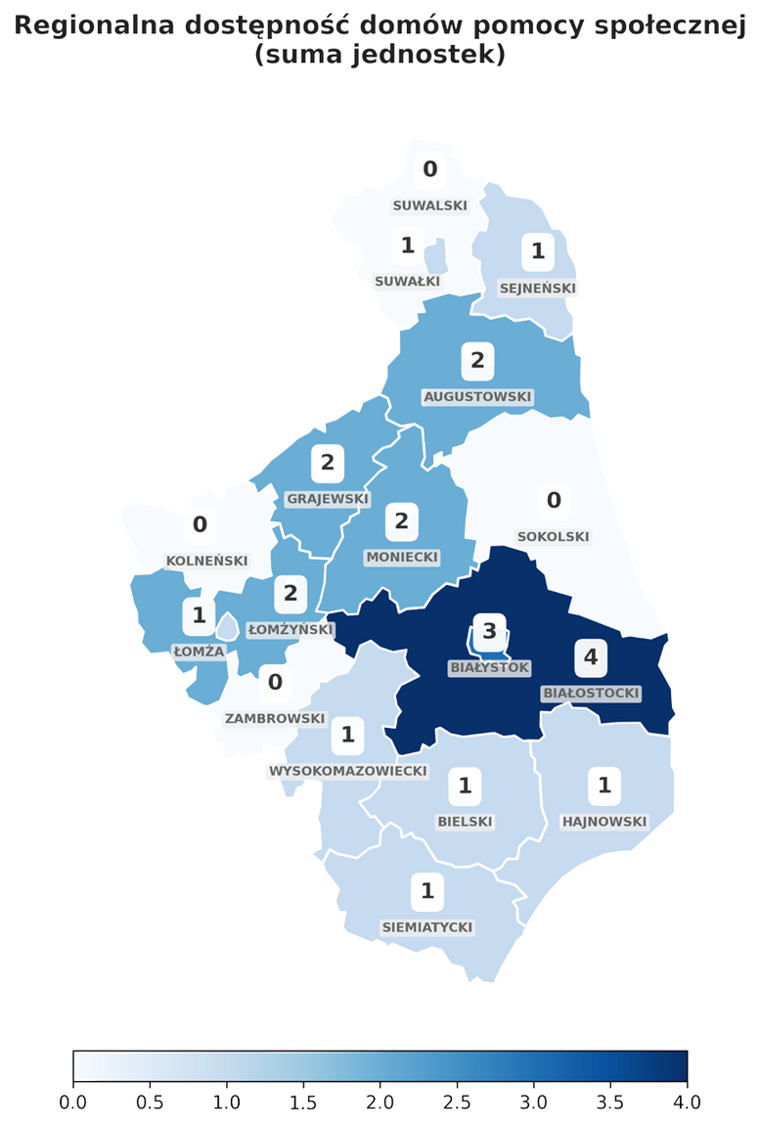
Instytucjonalna opieka całodobowa (DPS) – koncentracja i niedobór miejsc
Dostęp do domów pomocy społecznej (DPS) jest silnie zróżnicowany terytorialnie, a w części powiatów całkowicie nieobecny.
Opis (dane):
W większości powiatów działa tylko jeden DPS, dysponujący ograniczoną liczbą miejsc.
  największa koncentracja placówek oraz miejsc występuje w Białymstoku i Suwałkach.
  w części DPS liczba mieszkańców przekracza liczbę miejsc statutowych, co potwierdza trwały nadpopyt na opiekę całodobową i ograniczoną zdolność systemu do reagowania na rosnące potrzeby.

Slide 9
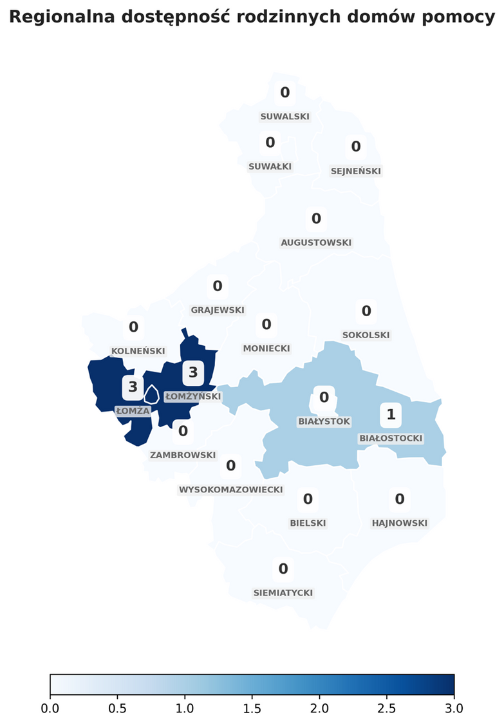
Rodzinne Domy Pomocy (RDP)
  W województwie funkcjonuje 7 Rodzinnych Domów Pomocy.
  Oferują one łącznie 51 miejsc, z których w 2024 roku korzystały 54 osoby.
  Oznacza to obłożenie na poziomie 106%.
  RDP występują wyłącznie w 3 powiatach, co oznacza brak tej formy w ponad 80% województwa.

Slide 10
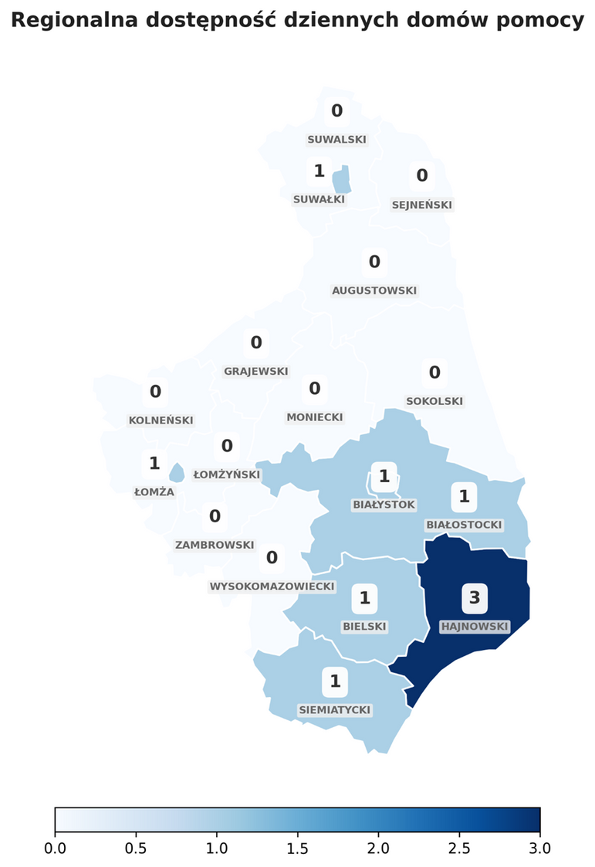
Dzienne Domy Pomocy (DDP)
  W 2024 roku DDP funkcjonowały w 7 z 17 powiatów.
  W 10 powiatach nie istniała ani jedna taka placówka.
  Dostępność waha się od ok. 1,9 miejsca na 10 tys. mieszkańców w powiecie białostockim do ok. 17,5 miejsca
w powiecie hajnowskim.
Oznacza to ponad dziewięciokrotną różnicę w poziomie dostępu.

Slide 11
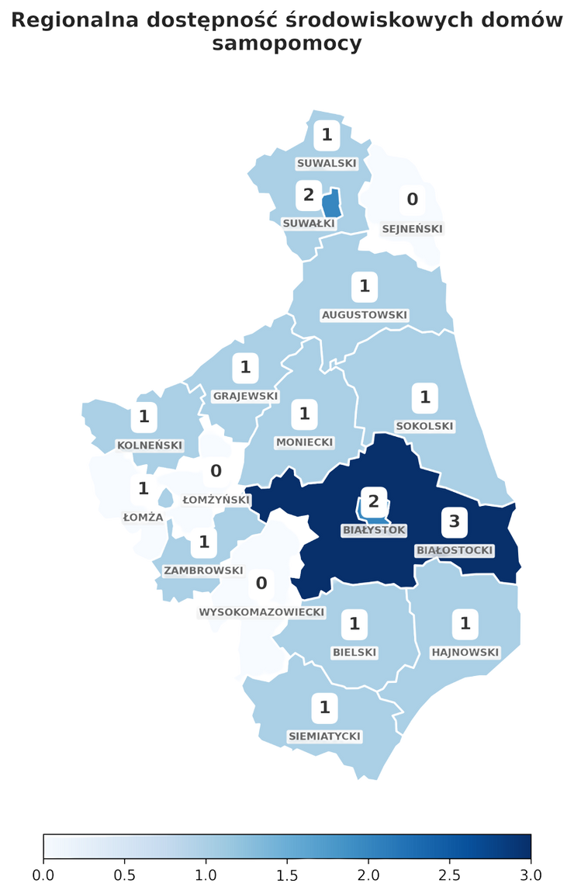

Środowiskowe Domy Samopomocy (ŚDS)
  W województwie dostępnych jest 970 miejsc w ŚDS.
  W 2024 roku korzystało z nich 1 048 osób, co oznacza przekroczenie limitu o ok. 8%.
  W co najmniej 4 powiatach nie funkcjonuje żadna placówka ŚDS.
W powiatach peryferyjnych oferta
często ogranicza się do jednej jednostki.

Slide 12

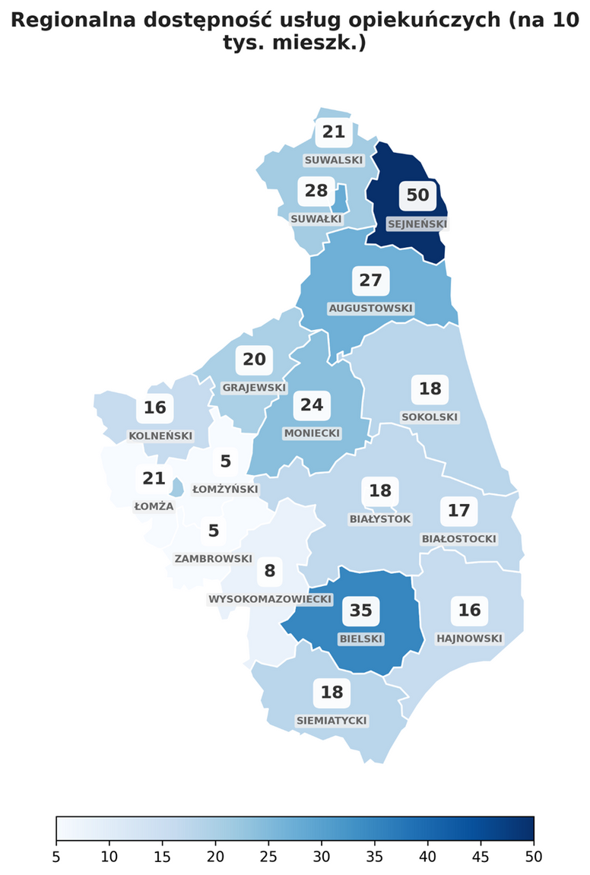
Usługi opiekuńcze (UO)
  Usługi opiekuńcze są jedyną formą wsparcia dostępną we wszystkich powiatach.
  Największą liczbę świadczeniobiorców odnotowano w Białymstoku, powiecie białostockim i Suwałkach.
  Po przeliczeniu na 10 tysięcy mieszkańców najwyższe natężenie występuje w powiatach: sejneńskim, bielskim i augustowskim.
  Wskazuje to, że wykorzystanie usług jest związane z intensywnością potrzeb, a nie poziomem urbanizacji.

Slide 13
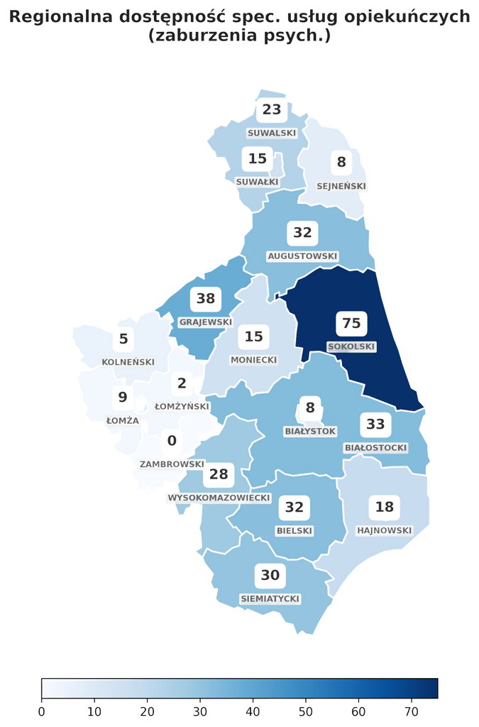
Specjalistyczne usługi opiekuńcze (SUO)
  Specjalistyczne usługi opiekuńcze o charakterze ogólnym realizowane są niemal wyłącznie w Białymstoku.
  W bardzo ograniczonym zakresie występują także w powiecie łomżyńskim.
  W pozostałej części województwa usługi te praktycznie nie występują.
  Odmiennie wygląda sytuacja SUO dla osób z zaburzeniami psychicznymi, które są dostępne we wszystkich powiatach, z najwyższym natężeniem w powiecie sokólskim.

Slide 14
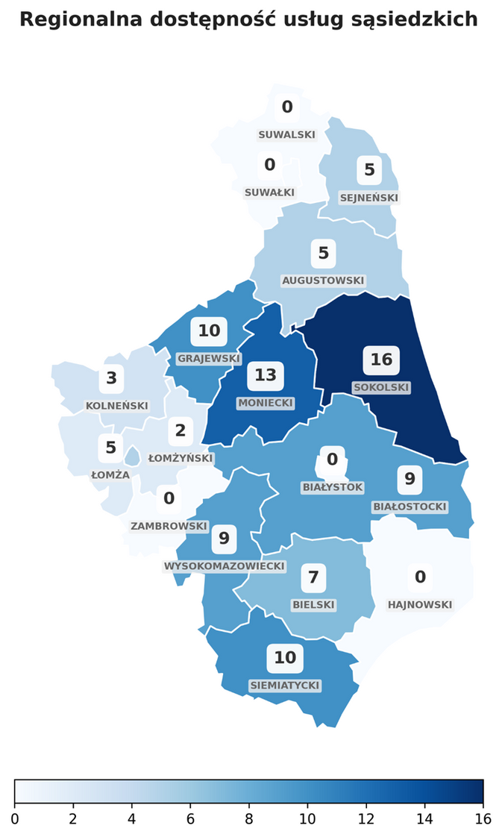
Usługi sąsiedzkie
  Usługi sąsiedzkie realizowane są w 12 z 17 powiatów.
  Najczęściej występują na obszarach o słabo rozwiniętej sieci instytucjonalnej.
  Nie są realizowane w największych miastach województwa, w tym w Białymstoku.
  Potwierdza to ich uzupełniający i kompensacyjny charakter.

Slide 15
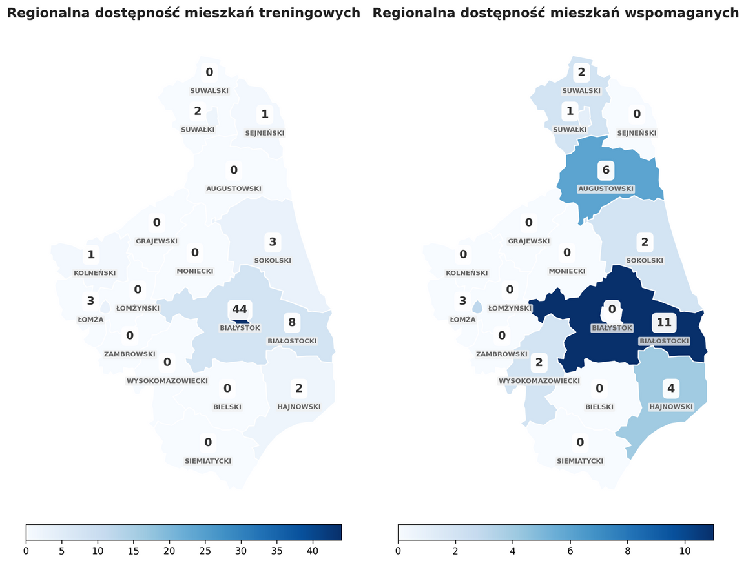
Mieszkania treningowe i wspomagane
Opis / wnioski z danymi:
  Mieszkania treningowe funkcjonują w mniej niż połowie powiatów.
  Samorządy prowadzą 18 jednostek (69 miejsc), z których korzysta 48 osób.
  Organizacje pozarządowe prowadzą 18 jednostek
  (46 miejsc).
  W 9 powiatach nie funkcjonuje ani jedno mieszkanie treningowe.
  Mieszkania wspomagane są jeszcze mniej dostępne:
  57 miejsc, z których korzysta 41 osób.
  Brak tej formy wsparcia występuje także w Białymstoku.

Slide 16
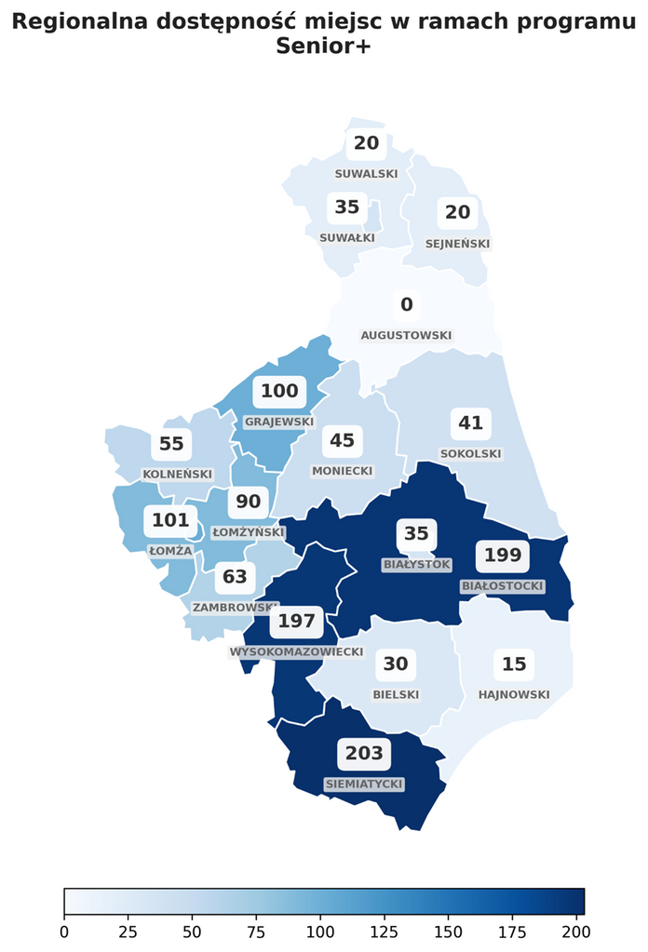
Program Senior +
jako uzupełnienie dziennych form wsparcia
Program Senior+ nie zapewnia pełnego pokrycia terytorialnego województwa.
  Dostępność miejsc w ramach programu ma charakter punktowy i projektowy.
  Senior+ pełni funkcję uzupełniającą wobec trwałych form wsparcia dziennego, ale ich nie zastępuje.
  Zróżnicowanie przestrzenne programu utrwala nierówności w dostępie do wsparcia dziennego.

Slide 17
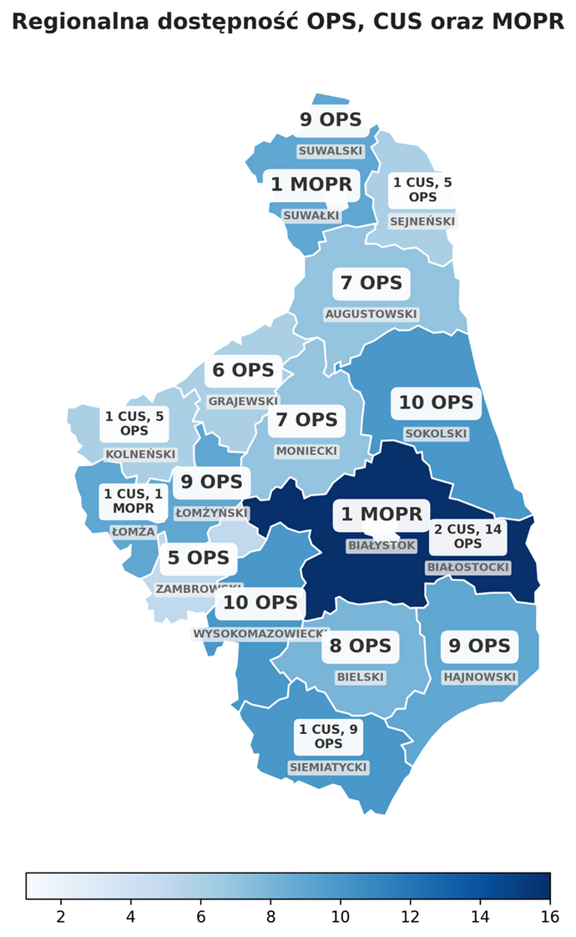
Zaplecze instytucjonalne systemu opieki długoterminowej
Regionalna dostępność OPS, CUS oraz MOPR
Wnioski pasujące do slajdu
  Sieć OPS, CUS i MOPR obejmuje całe województwo, co oznacza formalną dostępność instytucjonalną systemu.
  Równomierne rozmieszczenie instytucji nie przekłada się automatycznie na równą dostępność usług.
  Różnice w dostępności opieki wynikają przede wszystkim z zasobów, skali działań i oferty, a nie z braku instytucji.

Slide 18

Wzrost potrzeb opiekuńczych ma charakter długookresowy
Starzenie się ludności województwa będzie systemowo zwiększać zapotrzebowanie na opiekę długoterminową.
  Udział osób w wieku 65+ w populacji województwa systematycznie rośnie.
  Liczba osób 60+ wymagających pomocy wzrośnie z ok. 65,5 tysięcy w 2025 roku do ponad 90 tysięcy
  w 2045 roku.
  Oznacza to wzrost o ok. 38% w perspektywie 20 lat.
  Presja obejmie wszystkie segmenty systemu, szczególnie usługi środowiskowe i dzienne.
Ryzyko narastania nierówności terytorialnych
Potrzeby opiekuńcze rosną szybciej niż oferta usług w części powiatów.
  W powiatach o wysokim wskaźniku starości, m.in. hajnowskim, potrzeby narastają szybciej niż dostępność usług.
  Dotyczy to zwłaszcza form dziennych i specjalistycznych.
  Brak wyrównania oferty zwiększa ryzyko pogłębiania nierówności w perspektywie 10–20 lat.

Slide 19

Feminizacja starości jako wyzwanie systemowe
Struktura demograficzna zwiększa zapotrzebowanie na wsparcie środowiskowe i mieszkaniowe.
  W starszych grupach wieku wyraźnie przeważają kobiety.
  Różnice w długości życia sprzyjają samotnemu zamieszkiwaniu w wieku sędziwym.
  Ograniczona dostępność teleopieki i mieszkań wspomaganych stanowi potencjalne wąskie gardło systemu.

Slide 20
Struktura zgłoszeń do systemu opieki długoterminowej
  Zgłoszenia dotyczące osób w wieku 65+ wystąpiły w 94,1% jednostek pomocy społecznej.
  43,1% jednostek wskazało dużą liczbę zgłoszeń dotyczących osób starszych.
  Brak zgłoszeń dotyczących osób 65+ miał charakter marginalny (5,9% jednostek).
  Zgłoszenia dotyczące osób z niepełnosprawnościami wystąpiły w 88,2% jednostek, w tym 43,1% określiło ich skalę jako dużą.
  Zapotrzebowanie wynikające z chorób przewlekłych odnotowano w 85,3% jednostek, najczęściej jako niewielkie (52,9%).
  Zgłoszenia dotyczące kryzysu zdrowia psychicznego miały znaczenie marginalne.
Zróżnicowanie terytorialne natężenia zgłoszeń
  We wszystkich częściach województwa dominują zgłoszenia dotyczące osób starszych i osób z niepełnosprawnościami.
  Jednostki zlokalizowane w subregionach białostockim i łomżyńskim częściej wskazują dużą liczbę zgłoszeń.
  Jednostki zlokalizowane w subregionach bielskim i suwalskim częściej raportują niewielką liczbę zgłoszeń lub ich brak.
  We wszystkich subregionach potrzeby związane z kryzysem zdrowia psychicznego mają charakter marginalny.

Slide 21
Dominacja usług środowiskowych w systemie opieki
  Usługi opiekuńcze w miejscu zamieszkania są dostępne lokalnie w 67,6% jednostek.
  Dom pomocy społecznej funkcjonuje na terenie gminy lub powiatu w 46,1% przypadków.
  W ponad połowie jednostek opieka całodobowa realizowana jest poza obszarem JST,
  w której zlokalizowana jest dana jednostka.
  Formy pośrednie nie funkcjonują w 45–52% gmin i powiatów.
Bariery dostępności usług opieki długoterminowej
  Główną barierą dostępności jest brak usług lub niska przepustowość, a nie ich jakość.
  Usługi opiekuńcze w miejscu zamieszkania uzyskały 61,7% ocen wysokich.
  Domy pomocy społecznej uzyskały 49,0% ocen wysokich.
  Wysoki udział odpowiedzi „nie dotyczy” dla form pośrednich wskazuje na ich nieobecność w wielu JST.

Slide 22

Niska skala realizacji usług środowiskowych i dziennych
  Dla mieszkań wspomaganych i treningowych, domów dziennego pobytu, opieki wytchnieniowej i teleopieki dominują odpowiedzi „nie dotyczy”.
  Tam, gdzie usługi te funkcjonują, przeważają oceny pozytywne.
  Problem systemowy dotyczy zakresu dostępności, a nie warunków lokalowych czy organizacyjnych.

Slide 23

Zaplecze lokalowe domów pomocy społecznej
  Warunki lokalowe DPS zostały ocenione jako bardzo dobre lub raczej dobre w 71,6% przypadków.
  Oceny bardzo słabe wystąpiły sporadycznie (1,0%), nie odnotowano ocen raczej słabych.
  22,5% odpowiedzi „nie dotyczy” wskazuje na brak bezpośredniego kontaktu części jednostek z infrastrukturą DPS.
  Spośród analizowanych form wsparcia DPS uzyskały najwyższe oceny warunków lokalowych.
Profil odbiorców opieki instytucjonalnej
  Z opieki całodobowej korzystają głównie osoby w bardzo zaawansowanym wieku.
  Dominują osoby przewlekle chore, często z zaburzeniami poznawczymi.
  Wysoki poziom niesamodzielności i potrzeba pomocy w podstawowych czynnościach dnia codziennego.
  Zauważalna zmiana profilu nowych mieszkańców w kierunku osób kierowanych bezpośrednio ze szpitali, w ciężkim stanie zdrowia.

Slide 24

Ograniczona realna dostępność opieki całodobowej
  Placówki całodobowe funkcjonują przy stałym pełnym obłożeniu.
  Rotacja miejsc jest minimalna, a kolejki oczekujących mają charakter trwały.
  Brak systemowych rozwiązań opieki interwencyjnej.
  Dostęp do opieki po hospitalizacji jest ograniczony i zależny od zdarzeń losowych.

Slide 25
Ocena kompetencji kadry w funkcjonujących usługach
  W DPS oceny „bardzo wysokie” i „wysokie” stanowią 69,7%.
  Nie odnotowano ocen niskich ani bardzo niskich dla DPS.
  Wysokie oceny dotyczą także:
- usług opiekuńczych w miejscu zamieszkania – 59,8%,
- usług asystenckich – 54,9%,
- środowiskowych domów samopomocy – 50,0%.
  Jakość przygotowania personelu nie stanowi głównego problemu systemowego.
Modele kadrowe i deficyt personelu
  W DPS funkcjonuje stała kadra całodobowa, oparta na opiekunach i pielęgniarkach.
  Powtarzający się niedobór pielęgniarek.
  W placówkach prywatnych opieka medyczna i rehabilitacja mają charakter dojazdowy.
  W organizacjach pozarządowych wsparcie jest godzinowe, bez stałej obecności personelu.
  We wszystkich typach podmiotów występują trudności w pozyskaniu wykwalifikowanych pracowników.

Slide 26

Ocena adekwatności działań jednostek pomocy społecznej
  86,2% respondentów wskazuje, że ich instytucja odpowiada na potrzeby mieszkańców w znacznym stopniu lub w pełni.
  Nie odnotowano odpowiedzi „w ogóle nie odpowiada”.
  Wysokie samooceny dotyczą zarówno działań organizacyjnych, jak i bieżącej pracy z mieszkańcami.

Slide 27
Wzrost zapotrzebowania na opiekę długoterminową
  72,5% jednostek pomocy społecznej odnotowuje wzrost liczby osób wymagających wsparcia.
  44,1% jednostek wskazuje na wzrost znaczny.
  Tendencja wzrostowa występuje we wszystkich częściach województwa.
Źródła presji na system opieki długoterminowej
Wzrost liczby osób w bardzo zaawansowanym wieku.
Częstsze występowanie wielochorobowości i niesamodzielności.
Samotność osób starszych oraz migracja młodszych pokoleń.
Ograniczenie dostępności opieki rodzinnej i nieformalnej.
Priorytety jednostek samorządu terytorialnego
  68,6% jednostek deklaruje brak potrzeby wdrażania nowych rozwiązań.
  Priorytetem jest utrzymanie i stabilizacja istniejących form wsparcia.
  Potrzeba innowacji wskazywana jest przez 31,4% jednostek.
  Głównym problemem pozostaje skala i dostępność usług, a nie model opieki.

Slide 28

Zróżnicowanie potrzeb innowacyjnych w opiece długoterminowej
  Jednostki zlokalizowane w subregionie bielskim wykazują największą otwartość na innowacje.
  54,5% jednostek z tego obszaru wskazuje potrzebę wdrażania nowych form wsparcia.
  W pozostałych subregionach dominują opinie o wystarczalności obecnych rozwiązań.
  Odpowiedzi negujące potrzebę innowacji stanowią 70–87% jednostek.
Oczekiwane kierunki rozwoju systemu opieki długoterminowej
  Rozwój usług w miejscu zamieszkania.
  Wzmacnianie teleopieki.
  Tworzenie niewielkich lokalnych form dziennych i całodobowych.
  Zwiększenie liczby personelu opiekuńczego i specjalistów.
  Ograniczenie presji na opiekę instytucjonalną.

Slide 29

Działania podejmowane przez samorządy w odpowiedzi na rosnące potrzeby
  52,0% jednostek zwiększa liczbę pracowników usług opiekuńczych.
  30,4% jednostek rozwija teleopiekę.
  13,7% jednostek wskazuje współpracę z organizacjami pozarządowymi.
  13,7% jednostek realizuje programy wsparcia opiekunów rodzinnych.
  Mechanizmy odciążające opiekę nieformalną są stosowane relatywnie rzadko.

Slide 30

Zróżnicowanie zdolności wdrażania działań w jednostkach
  Najszerszy zakres inicjatyw realizują jednostki zlokalizowane w subregionie białostockim.
  Najsłabszą aktywność wykazują jednostki zlokalizowane w subregionie suwalskim.
  Teleopiekę wskazało 53,3% jednostek w subregionie białostockim oraz 15,8% jednostek w suwalskim.
  Współpracę z organizacjami pozarządowymi deklaruje 33,3% jednostek w białostockim i 5,3% jednostek w suwalskim.
  Brak podejmowanych działań częściej deklarują jednostki zlokalizowane w subregionie suwalskim.
Główne bariery funkcjonowania systemu opieki długoterminowej
  Najwyżej oceniane bariery to niedostateczna liczba placówek (3,2) oraz niedostateczne finansowanie (3,2).
  Wysoko oceniono także brak miejsc w placówkach (3,1).
  Skutkami barier są wydłużony czas oczekiwania (2,9) oraz konieczność korzystania z opieki poza miejscem zamieszkania.
  Bariery związane z jakością usług (1,4) oraz dostępem do informacji (1,6) mają niewielkie znaczenie.
  Problem systemowy dotyczy dostępności usług, a nie sposobu ich realizacji.

Slide 31

Zróżnicowanie natężenia barier w jednostkach
  Największa kumulacja trudności występuje w jednostkach zlokalizowanych w subregionie łomżyńskim.
  W jednostkach zlokalizowanych w subregionie białostockim silnie akcentowane są bariery związane z brakiem miejsc, transportem i czasem oczekiwania.
  W jednostkach zlokalizowanych w subregionie bielskim mniejsze znaczenie mają bariery dostępu, przy jednoczesnym wskazywaniu problemów finansowych i infrastrukturalnych.
  Rodzaj barier jest podobny, różni się ich natężenie.

Slide 32

Charakter współpracy międzyinstytucjonalnej
  Współpraca ma głównie charakter doraźny i proceduralny.
  Najczęściej dotyczy współdziałania DPS, PCPR oraz podmiotów ochrony zdrowia.
  Brak trwałych mechanizmów koordynacji między sektorem zdrowia i pomocy społecznej.
  Skutkiem są trudności w zapewnieniu ciągłości opieki, zwłaszcza po hospitalizacji i w przypadkach złożonych.
Priorytety zmian w systemie opieki długoterminowej
  Najwyżej oceniana potrzeba to lepsze finansowanie systemu (4,3).
  Wysoko oceniono także wsparcie rodzin opiekujących się osobami zależnymi (4,2).
  Kolejne priorytety to zwiększenie liczby placówek oraz szkolenia i wsparcie kadr (po 4,1).
  Rozwój usług w środowisku domowym oceniany jest jako istotny, lecz mniej pilny (3,9).

Slide 33

Zróżnicowanie priorytetów w jednostkach
  We wszystkich częściach województwa dominują potrzeby związane z finansowaniem, rodzinami i kadrami.
  Jednostki zlokalizowane w subregionach łomżyńskim i suwalskim silniej akcentują potrzebę zwiększania liczby placówek.
  Jednostki zlokalizowane w subregionie bielskim relatywnie częściej wskazują rozwój opieki w miejscu zamieszkania.
  Różnice mają charakter akcentów, a nie odmiennej hierarchii celów.

Slide 34

Wyzwania systemu opieki długoterminowej w województwie podlaskim oraz rekomendacje dotyczące poprawy dostępności i jakości usług opieki długoterminowej w tym opis
Wyzwania demograficzne
  Systematyczny wzrost liczby osób w wieku 65+ i 80+
  Prognozowany wzrost liczby osób wymagających pomocy o ok. 38% do 2045 r.
  Narastająca wielochorobowość i niesamodzielność w starszych grupach wieku
  Zmniejszanie się potencjału opieki rodzinnej
  Wzrost liczby osób starszych mieszkających samotnie
Presja na system opieki długoterminowej
  Rosnąca liczba zgłoszeń do jednostek pomocy społecznej
  Wzrost zapotrzebowania zgłaszany przez 72,5% jednostek
  Starzenie się populacji jako główne źródło presji
  Osłabienie opieki nieformalnej z powodu migracji i zmian rodzinnych

Slide 35


Ograniczona dostępność opieki instytucjonalnej
  Domy pomocy społecznej dostępne lokalnie w mniej niż połowie jednostek
  Stałe pełne obłożenie DPS i kolejki oczekujących
  Brak rozwiązań interwencyjnych po hospitalizacji
  Konieczność kierowania osób poza miejsce zamieszkani
Nierównomierny rozwój form pośrednich
  Brak mieszkań wspomaganych i treningowych w 45–52% jednostek
  Ograniczona dostępność domów dziennego pobytu
  Teleopieka i opieka wytchnieniowa funkcjonują punktowo
Usługi środowiskowe jako podstawa systemu
  Usługi opiekuńcze dostępne we wszystkich powiatach
  Najczęściej wykorzystywana forma wsparcia
  Wysokie oceny jakości tam, gdzie usługi funkcjonują
  Nierówne natężenie korzystania między jednostkami

Slide 36
Bariery infrastrukturalne i finansowe
  Niedostateczna liczba placówek i miejsc
  Ograniczone finansowanie usług
  Długi czas oczekiwania na wsparcie
  Bariery transportowe i terytorialne
  Jakość usług rzadko wskazywana jako problem
Kadry – jakość wysoka, dostępność ograniczona
  Wysokie oceny kompetencji personelu
  Stały deficyt pielęgniarek i specjalistów
  Trudności rekrutacyjne we wszystkich typach podmiotów
  Ryzyko przeciążenia i wypalenia zawodowego

Slide 37

Koordynacja systemu
  Współpraca międzyinstytucjonalna głównie doraźna
  Brak trwałych mechanizmów współpracy z ochroną zdrowia
  Problemy z ciągłością opieki po hospitalizacji
  Złożone i czasochłonne procedury
Priorytety dalszego rozwoju
  Lepsze i stabilne finansowanie systemu
  Wsparcie opiekunów rodzinnych
  Zwiększenie liczby miejsc w opiece całodobowej
  Rozwój usług środowiskowych i lokalnych form wsparcia
  Wzmocnienie kadr opiekuńczych

Slide 38

Rekomendacje
Podstawa sformułowania rekomendacji
Rekomendacje opracowano na podstawie analizy danych zastanych oraz wyników badań ilościowych i jakościowych
Materiał badawczy miał charakter komplementarny i wieloźródłowy
Dane ilościowe pokazały nierównomierność terytorialną i luki w dostępności usług
Badania jakościowe ujawniły praktyczne bariery organizacyjne, finansowe i kadrowe
Zidentyfikowano problemy ciągłości opieki oraz selektywną dostępność form wsparcia
Spójność wniosków z różnych perspektyw
Wysoka zgodność postulatów różnych typów podmiotów
Zbieżność ocen mimo odmiennych ról w systemie
Problemy mają charakter strukturalny, a nie jednostkowy
Bariery wynikają z uwarunkowań organizacyjnych systemu
Charakter rekomendacji
  Nie są prostym zestawieniem opinii respondentów
  Stanowią syntetyczne ujęcie wyników analiz i badań
  Łączą perspektywę praktyków z danymi obiektywnymi
  Uwzględniają prognozowane zmiany demograficzne
  Wskazują obszary wymagające działań planistycznych i organizacyjnych

Slide 39

Rekomendacja 1.
Zwiększenie liczby miejsc opieki całodobowej
oraz wprowadzenie form opieki krótkoterminowej
Niedostateczna liczba miejsc w opiece całodobowej
Stałe pełne obłożenie DPS i kolejek oczekujących
Opóźnione przyjęcia, często w bardzo ciężkim stanie zdrowia
Brak możliwości szybkiego zabezpieczenia opieki po hospitalizacji
Ograniczona dostępność usług poza dużymi miastami
Brak form interwencyjnych i czasowych
Potrzeba utworzenia krótkoterminowych miejsc całodobowych
Konieczność zabezpieczenia puli miejsc uruchamianych w trybie przyspieszonym
Rekomendacja 2.
Stabilizacja i przebudowa systemu finansowania opieki długoterminowej
Nadmierne obciążenie budżetów gmin i powiatów
Brak stabilnych, długofalowych źródeł finansowania
Uzależnienie rozwoju usług od finansowania projektowego
Ograniczona możliwość tworzenia nowych miejsc opieki
Trudności w utrzymaniu stabilnych zespołów pracowniczych
Niedostateczne finansowanie form pośrednich i środowiskowych
Potrzeba zwiększenia udziału państwa w kosztach opieki
Konieczność tworzenia stabilnych miejsc pracy w sektorze opieki

Slide 40

Rekomendacja 3.
Rozwój opieki środowiskowej
Niewystarczająca liczba godzin usług opiekuńczych
Ograniczony dostęp do opiekunów i asystentów
Słaba dostępność usług na terenach wiejskich
Bariery kadrowe i transportowe
Brak elastycznych form wsparcia czasowego
Niedopasowanie intensywności usług do potrzeb osób niesamodzielnych
Ograniczony dostęp do teleopieki i sprzętu wspomagającego
Potrzeba rozwoju usług sąsiedzkich jako wczesnej formy wsparcia
Rekomendacja 4.
Systemowe wsparcie rodzin i opiekunów nieformalnych
Opieka długoterminowa w dużym stopniu oparta na pracy rodzin
Przeciążenie fizyczne i psychiczne opiekunów
Późne zgłaszanie się do systemu, często w sytuacjach kryzysowych
Ograniczona dostępność opieki wytchnieniowej i asystentury
Brak systemowego wsparcia psychologicznego dla opiekunów
Niedostateczna informacja i doradztwo dla rodzin
Potrzeba tworzenia lokalnych punktów pierwszego kontaktu
Konieczność wczesnego przygotowania rodzin do organizacji opieki

Slide 41
Rekomendacja 5.
Wzmocnienie kadr opieki długoterminowej
i poprawa warunków pracy
Niedobór opiekunów, pielęgniarek i specjalistów
Ograniczenia rozwoju usług z powodu braków kadrowych
Niskie wynagrodzenia i wysokie obciążenie pracą
Ryzyko rotacji i wypalenia zawodowego
Niewystarczające wsparcie psychologiczne personelu
Potrzeba wzmocnienia komponentu pielęgniarskiego w DPS
Konieczność rozwoju regionalnych programów szkoleniowych
Stały dostęp do doskonalenia kompetencji zawodowych
Rekomendacja 6.
Uporządkowanie współpracy między systemem ochrony zdrowia a pomocą społeczną
Rozdzielenie systemów organizacyjnych i finansowych
Trudności w płynnym przechodzeniu między formami opieki
Problemy organizacyjne po wypisie ze szpitala
Brak standardów przekazywania informacji
Równoległe, nieskoordynowane działania instytucji
Wydłużony czas uruchamiania wsparcia
Potrzeba stałych mechanizmów współpracy
Konieczność tworzenia zespołów koordynacyjnych na poziomie powiatów

Slide 42

Rekomendacja 7.
Rozwój form pośrednich między opieką domową a instytucjonalną
Dominacja opieki domowej i całodobowej
Niedostateczny rozwój form pośrednich
Ograniczona dostępność mieszkań wspomaganych i treningowych
Niewystarczająca oferta opieki dziennej i czasowej
Brak ciągłości między formami wsparcia
Ryzyko zbyt wczesnej instytucjonalizacji
Potrzeba planowania ponadgminnego i ponadpowiatowego
Konieczność stabilnego finansowania i zaplecza lokalowego
Rekomendacja 8.
Ograniczanie nierówności terytorialnych i barier transportowych
Silne zróżnicowanie terytorialne dostępności opieki długoterminowej
Bariery odległości i transportu na obszarach wiejskich i peryferyjnych
Ograniczona dostępność kadr poza większymi miastami
Formalna dostępność usług bez realnej możliwości skorzystania
Koncentracja usług w ośrodkach miejskich
Niedostateczny rozwój lokalnych form wsparcia
Konieczność planowania usług w układzie ponadgminnym
Uwzględnianie wykluczenia komunikacyjnego w organizacji i finansowaniu usług

Slide 43

Rekomendacja 9.
Wzmocnienie działań profilaktycznych i planowania opartego na diagnozie potrzeb
Dominacja działań reaktywnych nad profilaktyką
Niewystarczające wsparcie utrzymania sprawności osób starszych
Brak systematycznych diagnoz lokalnych potrzeb
Ograniczone wykorzystanie danych demograficznych i zdrowotnych
Brak sekwencyjnego planowania form wsparcia
Potrzeba algorytmu kwalifikowania do usług opiekuńczych
Rozpoczynanie wsparcia od form środowiskowych i niskokosztowych
Stopniowe uruchamianie opieki dziennej i całodobowej

Slide 44

Mapowanie potrzeb w zakresie opieki
długoterminowej w systemie pomocy społecznej w województwie podlaskim
Zamawiający:
Regionalny Ośrodek Polityki Społecznej
ul. Generała George’a Smitha Pattona 8
15-688 Białystok
Badanie zrealizowane przez:
INDEKS Ośrodek Badań Społecznych
ul. Jana Pawła II 14,
61-139 Poznań
www.indeks-badania.pl
„Koordynacja działań w zakresie polityki społecznej w województwie podlaskim”
(FERS 2021–2027, Działanie 04.13).

